Slide 1
2. ترکیبات مواد غذایی

Slide 2
ترکیبات مواد غذایی
آب
پلی ساکاریدها
پروتئین ها
چربی ها
ویتامین ها
و مواد معدنی

Slide 3
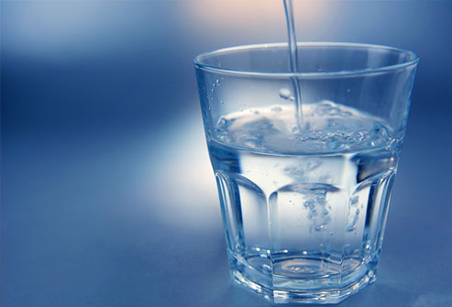
آب

Slide 4
آب

Slide 5
آب
میزان آب ماده غذایی (محتوای رطوبتی)
وزن مرطوب
وزن خشک
سوال: اگر دو ماده با رطوبت یکسان باشند آیا عمر ماندگاری یکسانی دارند؟
مثال:
روغن بادام زمینی 1% رطوبت فاسد می شود
نشاسته سیب زمینی با 15% پایدار است
فعالیت آبی

Slide 6
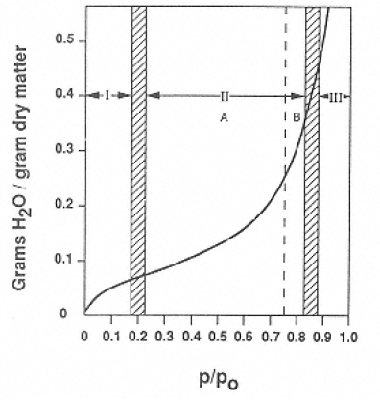
آب
منحنی هم دمای جذب

Slide 7
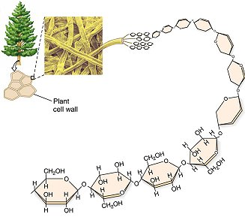
قندها
قندها (کربوهیدرات ها)
مونوساکارید (معمولا 5 یا 6 کربنی)
دی ساکارید
پلی ساکارید

Slide 8
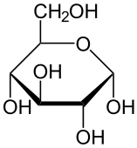
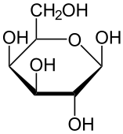
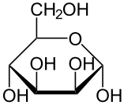
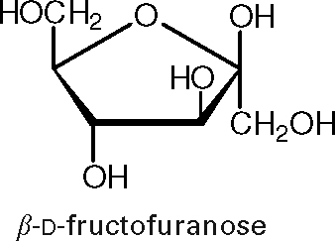
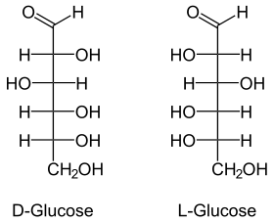
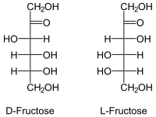
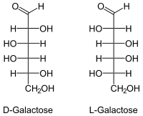
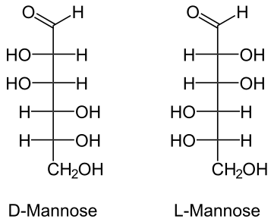
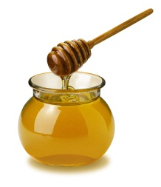
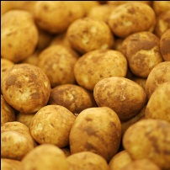
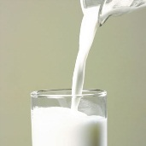

قندها
مونوساکاریدهای رایج
C₆ H₁₂ O₆

Slide 9
قندها (پلی ساکاریدها)
دی ساکاریدها رایج
مونوساکارید
مونوساکارید
دی ساکارید
H₂O
قند شش کربنه
قند شش کربنه
C?H?O?

Slide 10
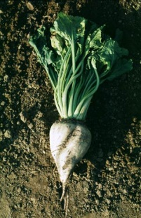
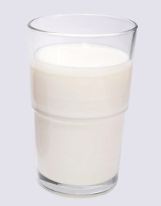

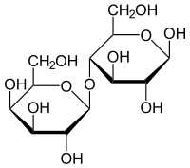
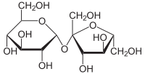
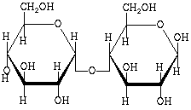
قندها (پلی ساکاریدها)
دی ساکاریدها رایج
گلوکز
فروکتوز
گلوکز
گالاکتوز
گلوکز
گلوکز
ساکارز
لاکتوز
مالتوز

Slide 11
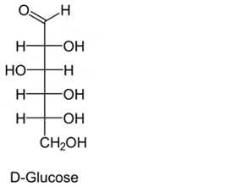
قندها
خاصیت احیا کننده گی
احیا کننده
غیر احیا کننده
نکته: کلیه مونوساکاریدها ............ هستند.
نکته: کلیه دی ساکاریدها احیا کننده .............
ساکارز
لاکتوز

Slide 12
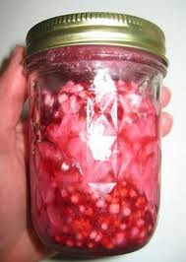
قندها
H₂O
ساکارز
گلوکز
فروکتوز
واکنش اینورت
pH پایین
اثرات واکنش اینورت:
1. افزایش شیرینی
2. کاهش کریستالیزاسیون و شکرک زدگی. مفید برای تولید مرباجات

Slide 13
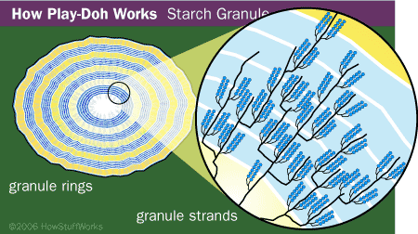
قندها
پلی ساکاریدها
نشاسته

Slide 14
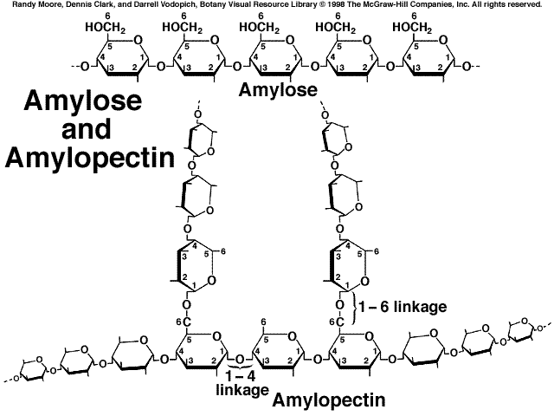
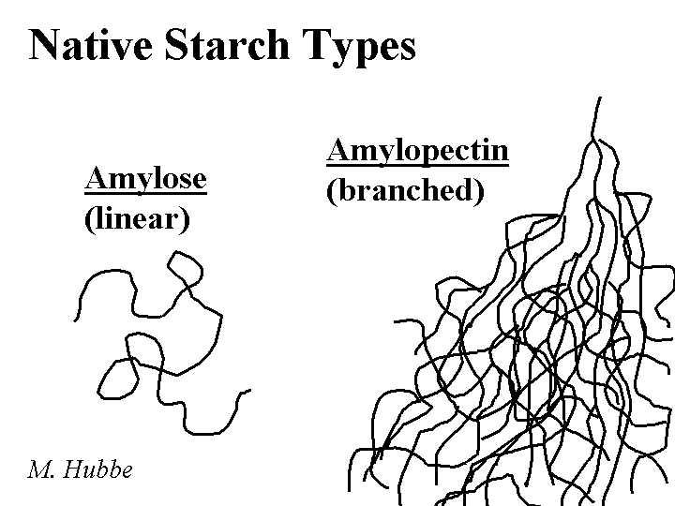
قندها
پلی ساکاریدها
نشاسته

Slide 15
قندها
پلی ساکاریدها
نشاسته
خصوصیات نشاسته
1. فاقد طعم شیرین و عدم امکان استفاده به عنوان شیرین کننده
2. عدم انحلال در آب سرد و امکان تولید ژل در دمای بالا. بنابراین برای ...... قابل استفاده است
3. منبع انرژی

Slide 16
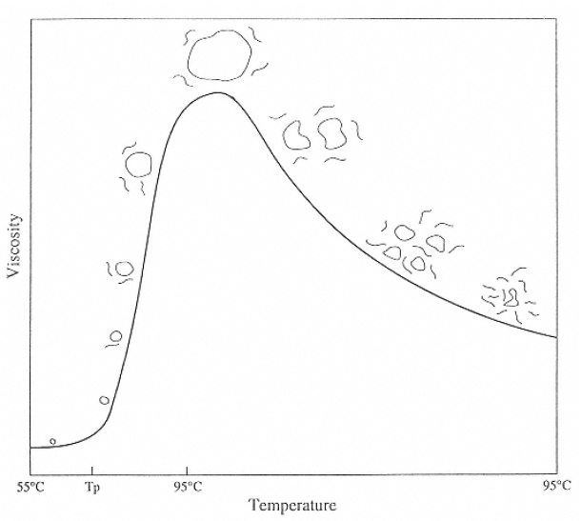
قندها (پلی ساکاریدها)
مراحل پخت نشاسته
1. ژلاتینه شدن
2. خمیری شدن
3. ترکیدن گرانول ها
4. رتروگراداسیون

Slide 17
قندها
پلی ساکاریدها
گلیکوژن
سلولز

Slide 18
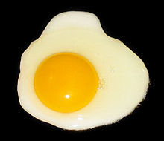
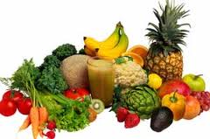
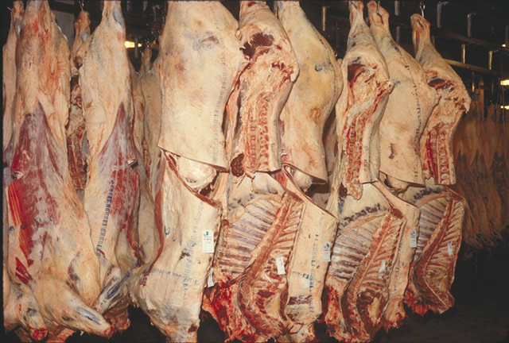
پروتئین ها
<3%
16%
11%
18%
3.5%

Slide 19
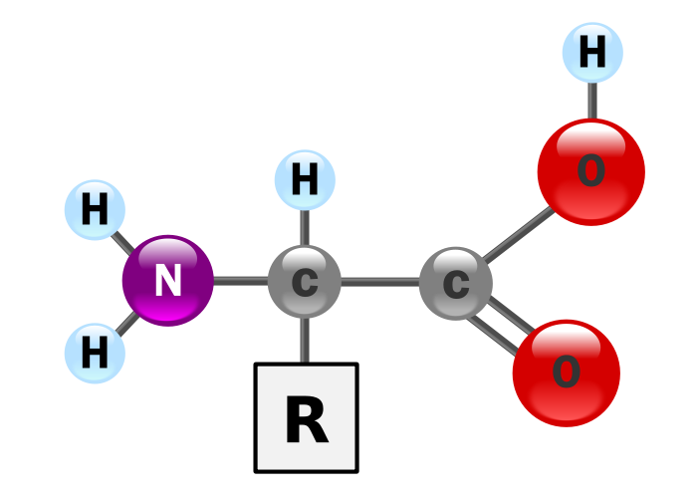
پروتئین ها

Slide 20
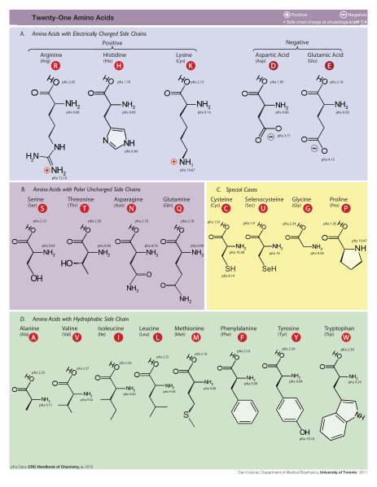
پروتئین ها
آمینو اسیدها
اسیدهای آمینه ضروری:
لوسین، ایزولوسین، والین، تیریپتوفان فنیل آلانین، متیونین، ترئونین، لیزین، هیستیدین (برای نوزاد انسان) و آرژنین (برای نوزاد حیوان)
اسیدهای آمینه غیرضروری (در بدن سنتز می شوند):

Slide 21
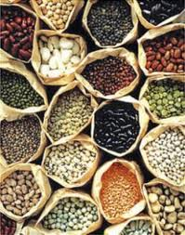
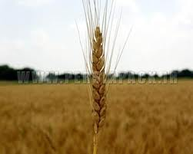
پروتئین ها
ارزش زیستی پروتئین ها (B.V)
تعریف: میزان پروتئین حفظ شده در بدن نسبت به میزان پروتئین جذب شده در بدن
پروتیئن های آب پنیر و پروتئین های سفیده تخم مرغ ارزش زیستی بالایی دارند.
ارزش زیستی پروتئین سفیده تخم مرغ به عنوان شاخص 100% درنظر گرفته می شود.
B.V پروتئین های گیاهی نسبت به پروتئین های جانوری پایین تر است.
گندم و جو کمبود لیزین و ترئونین
حبوبات کمبود اسیدهای آمینه گوگرد دار (متئونین و سیستئین)
راه حل: مصرف غلات و حبوبات همزمان

Slide 22
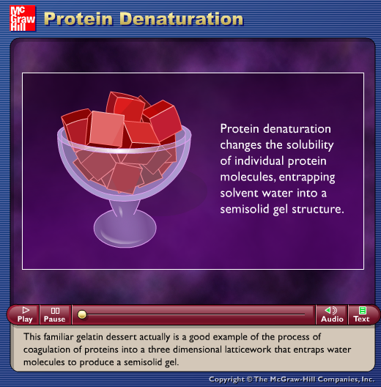
پروتئین ها
ساختار پروتئین ها:
ساختار اول
ساختار دوم
ساختار سوم
دناتوراسیون پروتئین ها

Slide 23
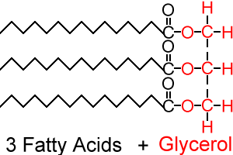
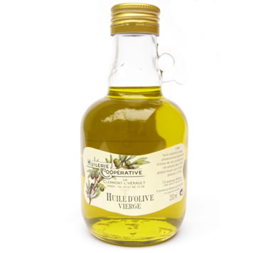
لیپیدها
لیپیدهای ساده: از دو جز تشکیل شده اند (اسیدچرب + الکل)
مانند: تری گلیسیریدها
لیپیدهای مرکب: از بیش از دو جز تشکیل شده اند (اسیدچرب + الکل+ اجزا غیر چربی)
مانند: گلیکولیپیدها
چربی های مشتق شده: یک جزئی اند
مانند: ویتامین D

Slide 24
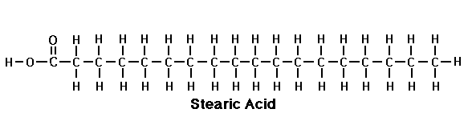
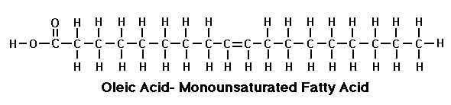
لیپیدها
انواع اسیدهای چرب
اسیدهای چرب اشباع
اسیدهای چرب غیراشباع

Slide 25
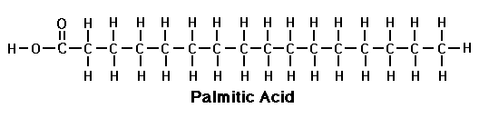
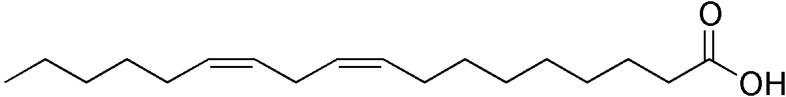

لیپیدها
چند اسیدهای چرب شاخص در مواد غذایی
اسید پالمتیک (C16:0)
اسید استئاریک (C18:0)
اسید اولئیک (C18:1)
اسید لینولئیک (C18:2)
اسید لینولنیک (C18:3)

Slide 26

لیپیدها
چند اسیدهای چرب شاخص در مواد غذایی
What is the name of C14:0?
In which agricultural product you may find it predominantly?

Slide 27
لیپیدها
طبقه بندی روغن های گیاهی
1- گروه لینولنیک: سویا، برزک
2- گروه اولئیک و لینولئیک: روغن پنبه دانه، ذرت، آفتاب گردان، بادام زمینی
3- گروه لوریک: روغن پالم و نارگیل (اسید چرب زنجیره کوتاه)
4- گروه اروسیک: روغن کلزا، خردل
میزان اروسیک در کلزا اصلاح نشده = 40%
میزان اروسیک در کانولا= 5%

Slide 28
لیپیدها
طبقه بندی روغن های حیوانی
1- روغنهای ذخیره ای حیوانی: اولئیک، پالمتیک و استئاریک
2- چربی شیر: بسیار متنوع (عمدتا پالمتیک، اولئیک، استئاریک، اسیدهای چرب زنجیر کوتاه)

Slide 29
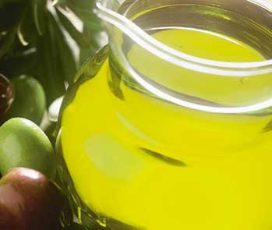
لیپیدها
توضیحات در بخش فساد مواد غذایی
چند واکنش مهم لیپیدها:
اکسیداسیون (مخرب)
لیپولیز (مخرب)
استریفیکاسیون (عمدتا مفید)
هیدروژناسیون (مفید)

Slide 30

لیپیدها
استریفیکاسیون
S
P
اینترا استریفیکاسیون
O
O
P
S
S
P
S
P
اینتر استریفیکاسیون
O
P
P
O
P
P
P
P
فواید

Slide 31
لیپیدها
هیدروژناسیون
+H₂
کاتالیزور عمدتا نیکل
فواید

Slide 32
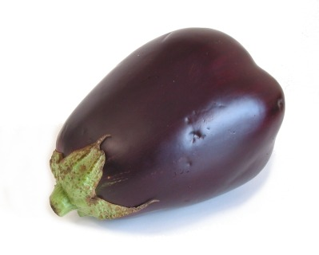
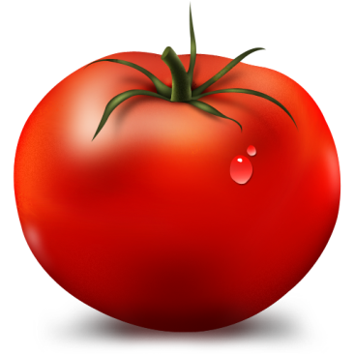
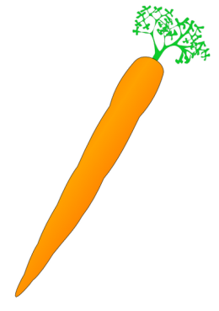
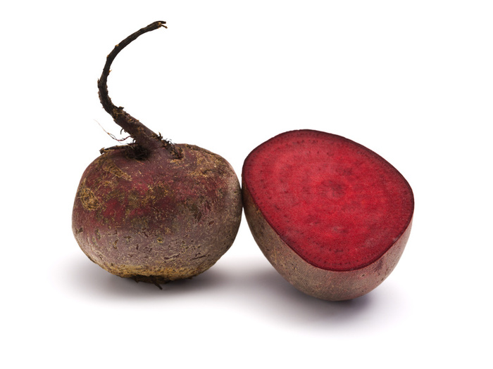
رنگدانه ها
دلفینیدین 3- دی گلوکوزید
لیکوپن
بتانین
کاروتن

Slide 33
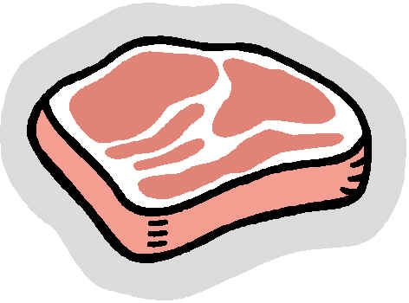
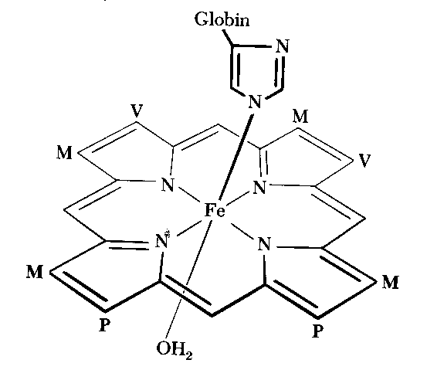
رنگدانه ها
میوگلوبین

Slide 34
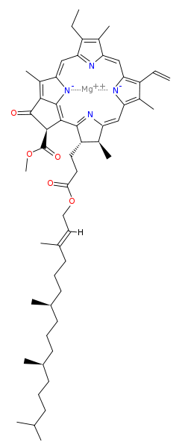
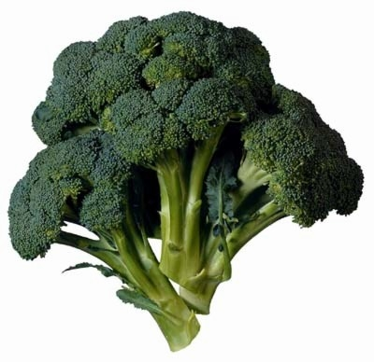
رنگدانه ها
کلروفیل a

Slide 35
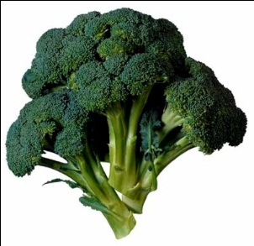
رنگدانه ها
کلروفیل
در حظور اسید ضعیف کلروفیل Mg⁺² را از دست می دهد و تبدیل به فئوفتین (قهوه ای رنگ) می شود.
کلروفیل در شرایط قلیایی پایدار است. افزودن کربنات سدیم باعث حفظ رنگ سبز می شود.
با جایگزینی منیزیم با مس رنگ سبز پایدار ایجاد می شود

Slide 36
ویتامین ها
ویتامین ها ترکیبات تغذیه ای هستند که به میزان کم مورد نیاز هستند.
ویتامین ها یا پیش سازهای آنها به وسیله بدن قابل سنتز نیستند، پس باید به وسیله غذا تامین شوند.
ویتامین ها به عنوان منبع انرژی در نظر گرفته نمی شوند.

Slide 37
ویتامین ها
ویتامین های محلول درچربی:
می توانند در بافت ها ذخیره شوند
A
D
E
K
ویتامین های محلول در آب:
نمی توانند در بافت ها ذخیره شوند، باید در جیره غذایی روزانه باشند
Examples
B, B1, B2, B6 & B12
Niacin
Folic Acid
C

Slide 38
ویتامین های محلول در چربی
ویتامین A: از ترکیبات کاروتنوئیدی تامین می شود. رایج ترین علائم کمبود ضعف بینایی
ویتامین D: کمبود سبب عدم تعادل کلسیم و فسفر و پوکی استخوان
ویتامین E: کمبود سبب بروز بیماری های قلبی عروقی
ویتامین K: در ایجاد فاکتور هشت خون موثر است.

Slide 39
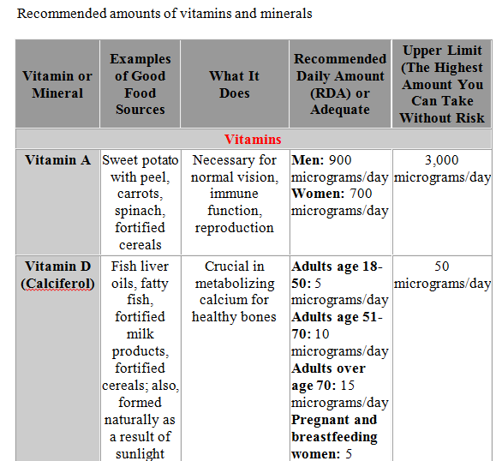
مقدار توصیه شده چند ویتامین

Slide 40



ویتامین های محلول در آب
B₁, thiamine
B₂, riboflavin
B₆, pyridoxamine
B₁₂
Biotin
Niacin
Folacin
Vitamin C

Slide 41
مواد معدنی
آهن: عنصر موجود در هموگلوبین
منیزیم: در ساختار بعضی از آنزیم ها
کلسیم: استحکام استخوان و دندان
فسفر: استحکام استخوان و دندان
روی: در ساختار آنزیم ها
مس: در ساختار آنزیم ها
ید: هورمون تیروئید
سدیم: عنصر موجود در مایعات بدن
کلر: عنصر موجود در مایعات بدن
فلئور: استحکام استخوان و دندان

